Slide 2
Podregion oświęcimski
Projekt: MAŁOPOLSKI OŚRODEK WSPARCIA EKONOMII SPOŁECZNEJ W CHRZANOWIE
Podregion krakowski
Projekt: MAŁOPOLSKI OŚRODEK WSPARCIA EKONOMII SPOŁECZNEJ – PODREGION KRAKOWSKI
Miasto Kraków
Projekt: MAŁOPOLSKI OŚRODEK WSPARCIA EKONOMII SPOŁECZNEJ – MIASTO KRAKÓW
Projekty realizowane w ramach programu Fundusze Europejskie dla Małopolski 2021-2027
Priorytet 6 Fundusze europejskie dla rynku pracy, edukacji i włączenia społecznego
Działanie 6.18 Wsparcie podmiotów ekonomii społecznej oraz przedsiębiorstw społecznych
Typ projektu A. Wsparcie bezpośrednie podmiotów ekonomii społecznej

Slide 3
Ośrodek Wsparcia Ekonomii Społecznej:
Kompleksowe wsparcie dla podmiotów i inicjatyw z obszaru Ekonomii Społecznej

Slide 4
Oferta OWES:
Działania animacyjne – upowszechnianie idei i zasad ekonomii społecznej, pobudzanie lokalnej aktywności społecznej oraz wsparcie edukacyjne organizacji pozarządowych.
Pomoc w tworzeniu podmiotów ekonomii społecznej np. stowarzyszeń lub fundacji poprzez definiowanie pomysłu, doradztwo w zakresie spraw formalno-prawnych, wspieranie w zakresie budowania współpracy w grupie.
Wsparcie w zakresie tworzenia przedsiębiorstw społecznych.
Wsparcie istniejących podmiotów ekonomii społecznej, w tym przedsiębiorstw społecznych np. poprzez szkolenia, doradztwo specjalistyczne, pomoc w pozyskiwaniu środków na rozwój, pozyskiwanie zamówień publicznych.

Slide 5
Co to jest Przedsiębiorstwo Społeczne?
Przedsiębiorstwo typ specyficzny podmiot gospodarczy, w działalności którego na pierwszy plan wysuwają się nie zyski i ich maksymalizacja, lecz realizacja celi społecznych. Jest to firma, której celem jest rozwiązanie konkretnego problemu społecznego w oparciu o prowadzoną działalność gospodarczą.
Rozróżniamy dwa typy przedsiębiorstwa społecznego:
Reintegracyjne – zatrudniające osoby doświadczających trudności na rynku pracy
Usług społecznych – które w swojej działalności świadczą właśnie takie usługi
Przykład:
Podmiot prowadzi przedszkole prywatne, dostarczając w ten sposób ważną usługę dla społeczności lokalnej. Jednocześnie firma ta zatrudnia trzy osoby, które miały problem z wejściem na rynek pracy (np. z powodu długotrwałego bezrobocia).

Slide 6
Kto może założyć Przedsiębiorstwo Społeczne?
Jednostki samorządu terytorialnego we współpracy z podmiotami ekonomii społecznej.
Organizacje pozarządowe (NGO) chcące zwiększyć swój potencjał ekonomiczny w celu realizacji celów społecznych.
Osoby fizyczne chcące stworzyć miejsca pracy dla siebie lub innych osób.
Przedsiębiorcy, którzy pragną rozwijać swój biznes – kreując miejsca pracy dla osób defaworyzowanych (np. bezrobotnych, niepełnosprawnych, seniorów itp…)

Slide 7
Jaką formę prawną może mieć Przedsiębiorstwo Społeczne?
Stowarzyszenie rejestrowe z działalnością gospodarczą lub inną działalnością odpłatną
Fundacja z działalnością gospodarczą lub inną działalnością odpłatną
Spółdzielnia Socjalna
Spółdzielnia Pracy
Spółka z o.o. (non profit)
Spółka akcyjna (non profit)

Slide 8
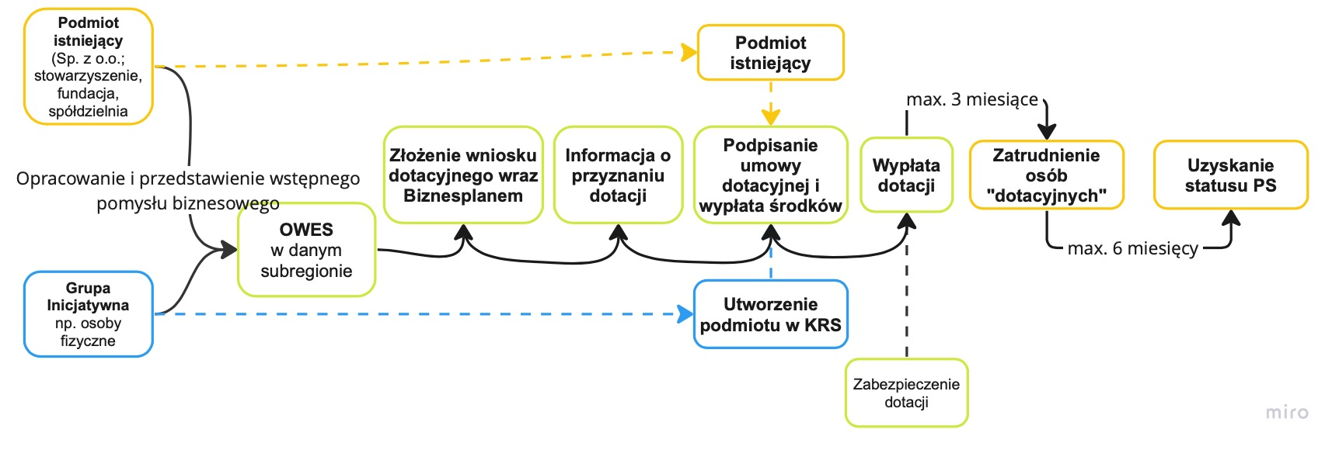
Ścieżka pozyskania dotacji dla nowych PS

Slide 9
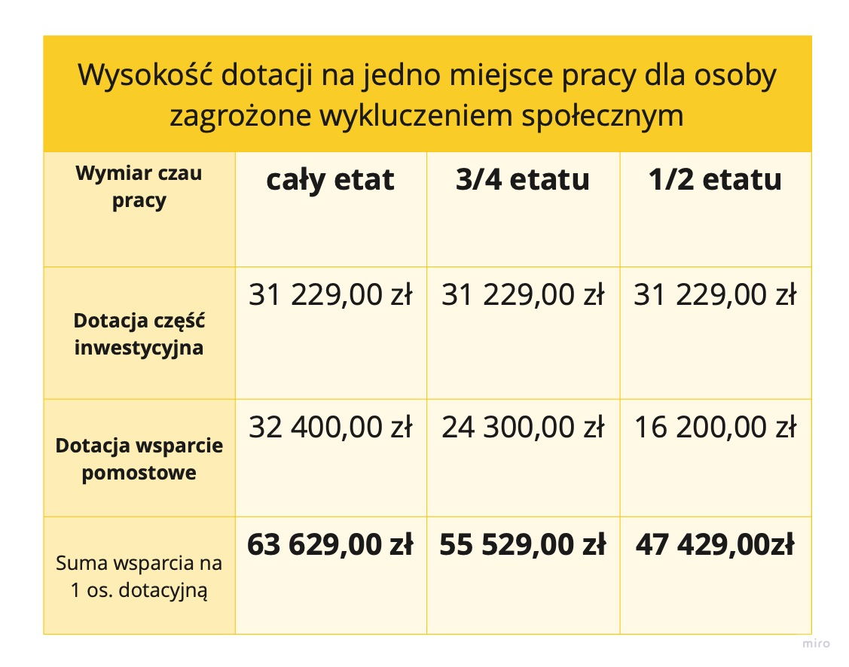
Potencjalny montaż finansowy przedsięwzięcia

Slide 10
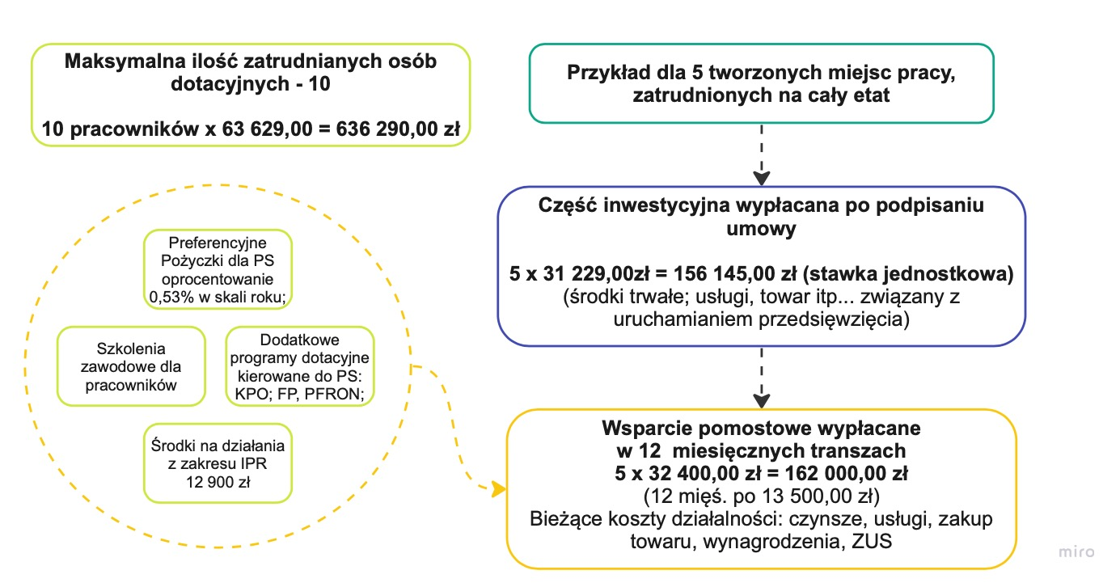
Potencjalny montaż finansowy przedsięwzięcia

Slide 11
Branże w jakich najczęściej działają PS
gastronomia
handel
usługi dla firm
zdrowie i uroda
rekreacja i turystyka
budownictwo
usługi komunalne
edukacja

Slide 12
Spółdzielnia socjalna Nad Dłubią
Spółdzielnia powołana przez Gminę Iwanowice i Fundację Małopolska Izba Samorządowa.
Świadczy usługi budowlane, utrzymania terenów zielonych, utrzymania czystości oraz asenizacyjne głównie na rzecz Gminy Iwanowice oraz jej mieszkańców.
Zatrudnia obecnie 9 osób.

Slide 13
Spółdzielnia socjalna Kętucky
Założona przez 5 bezrobotnych Pań. Prowadzi bar mleczny w Kętach, dodatkowo świadczy usługi cateringowe oraz dożywianie podopiecznych Ośrodka Pomocy Społecznej w Kętach.
Zatrudnia 5 osób.

Slide 14
Stowarzyszenie Zdrowo na Widelcu
Stowarzyszenie przekształcone w przedsiębiorstwo społeczne. Prowadzi bar w ośrodku wczasowym. Dodatkowo świadczy usługi kateringowe i edukacyjne.
Zatrudnia obecnie 4 osoby.

Slide 15
Baśniobór Sp. z o.o.
Spółka z o.o. powołana przez osobę fizyczną. Prowadzi mini zoo z alpakami. Organizuje imprezy okolicznościowe głównie dla dzieci.
Zatrudnia obecnie 3 osoby.

Slide 16
Linmarket non profit Sp. z o.o.
Firma założona przez osobę ze znacznym stopniem niepełnosprawności.
Przedmiotem działalności jest sprzedaż sznurków, nici i lin z włókien naturalnych wykorzystywanych np. w rękodziele, makramach, dekoracjach i hobbystycznym rzemiośle. Produkty oferowane pod marką handy-art są sprzedawane odbiorcom głównie za pośrednictwem Allegro. Miesięcznie wysyła około 2 tys. paczek.
Zatrudnia obecnie 5 osób.

Slide 17
Spółdzielnia Socjalna Albert
Spółdzielnia została założona przez dwie fundacje. Zatrudnia niepełnosprawnych absolwentów warsztatów terapii zajęciowej. Prowadzi działalność z zakresu profesjonalnego niszczenia dokumentów.
Zatrudnia obecnie 5 osób.

Slide 18
Prognozowany Harmonogram Naborów wniosków dotacyjnych prowadzony przez OWES
Planowany termin naboru Grup inicjatywnych zainteresowanych utworzeniem przedsiębiorstwa społecznego – grudzień 2023r.
Planowany termin I Naboru wniosków dotacyjnych to II połowa lutego 2024r.
Kolejne nabory będą prowadzone cyklicznie do około III kwartału 2027r.
Kontakt:
Punkt Wsparcia Ekonomii Społecznej w Chrzanowie, ul. Grunwaldzka 5, tel. 32 645 19 68
Doradca ds. Przedsiębiorstw Społecznych – tel. 606 903 537, e-mail: projekty@opokas.pl

Slide 19
Dziękujemy za uwagę
Edyta Pałucha – Opiekun klienta ds. wsparcia finansowego Agencja Rozwoju Małopolski Zachodniej S.A. w Chrzanowie
Mariusz Lachor – Doradca ds. Przedsiębiorstw Społecznych Spółdzielnia Socjalna OPOKA w Chechle

